Slide 1


Alert-You
원 터치 학생 보호 어플리케이션
삼성SW아카데미 7기 대전 자율 1반 B109
박시원 송상진 이원우 이현정 김애리 박승훈

Slide 2





INDEX
01
02
03
04
05
UCC
기획 배경
구현기능
시연
기술/팀

Slide 3


01
02
03
04
05
UCC
기획 배경
구현기능
시연
기술/팀

Slide 4

01
02
03
04
05
UCC
기획 배경
구현기능
시연
기술/팀

Slide 5

기획 배경
안심 귀가 앱은 있는데
왜 학교 폭력을 실질적으로
막기 위한 앱은 없지?
?

Slide 6
기획 배경
학교 폭력 피해 통계
참여율: 82.9%
출처 : 교육부 2022년 1차 학교폭력 실태조사 결과 발표

Slide 7


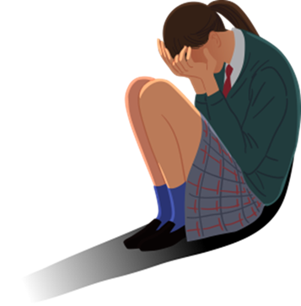
기획 배경
학교 폭력 피해 통계
참여율: 82.9%
출처 : 교육부 2022년 1차 학교폭력 실태조사 결과 발표

Slide 8



기획 배경
학교 폭력 조치 사항
피해 상담
가해자 처벌
예방 교육

Slide 9


기획 배경
학교 폭력 조치 사항
예방 교육
가해자 처벌
피해 상담

Slide 10

기획 배경
학교 폭력 조치 사항
예방 교육
피해 상담
가해자 처벌

Slide 11

기획 배경
사전/사후 조치도 중요하지만,
학교 폭력이 발생하고 있는 그 순간
누군가 도와주면 좋지 않을까?
!

Slide 12
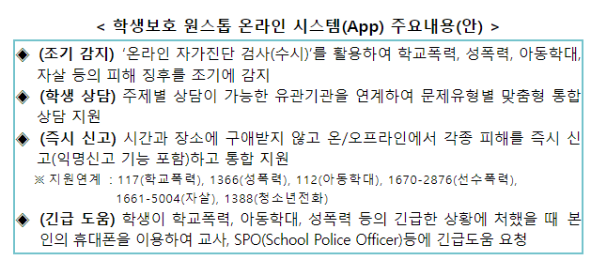
기획 배경
학교 폭력 앱 개발 현황
출처 : 교육부 2022년 1차 학교폭력 실태조사 결과 발표

Slide 13
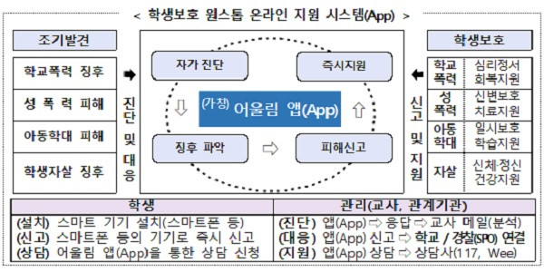
기획 배경
학교 폭력 앱 개발 현황
출처 : 찾아서 남기길…

Slide 14




기획 배경
기획 의도
실제 학교 데이터를
교사가 임명한 보디가드
사용한 회원관리
등록 가능
동일한 상황에 대하여
신고 및 증거 수집을
피해자와 목격자로 나눠
빠르고 간단하게
사용자를 구분
하도록 구성

Slide 15


기획 배경
기획 의도
실제 학교 데이터를
교사가 임명한
사용한 회원관리
보디가드 등록 가능
동일한 상황에 대하여
신고 및 증거 수집을
피해자와 목격자로 나눠
빠르고 간단하게
사용자를 구분
하도록 구성

Slide 16


기획 배경
기획 의도
실제 학교 데이터를
교사가 임명한
사용한 회원관리
보디가드 등록 가능
동일한 상황에 대하여
신고 및 증거 수집을
피해자와 목격자로 나눠
빠르고 간단하게
사용자를 구분
하도록 구성

Slide 17

기획 배경
기획 의도
실제 학교 데이터를
교사가 임명한
사용한 회원관리
보디가드 등록 가능
동일한 상황에 대하여
신고 및 증거 수집을
피해자와 목격자로 나눠
빠르고 간단하게
사용자를 구분
하도록 구성

Slide 18

기획 배경
기획 의도
실제 학교 데이터를
교사가 임명한
사용한 회원관리
보디가드 등록 가능
동일한 상황에 대하여
신고 및 증거 수집을
피해자와 목격자로 나눠
빠르고 간단하게
사용자를 구분
하도록 구성

Slide 19

01
02
03
04
05
UCC
기획 배경
구현기능
시연
기술/팀

Slide 20
구현 기능
원 터치 신고
및
자동 녹음

Slide 21
구현 기능
신고
페이지

Slide 22
구현 기능
즉시 신고
추가 설명 작성 란
자동 녹음

Slide 23
구현 기능
즉시 신고
자동 녹음

Slide 24

01
02
03
04
05
UCC
기획 배경
구현기능
시연
기술/팀

Slide 25

01
02
03
04
05
UCC
기획 배경
구현기능
시연
기술/팀

Slide 26



















기술/팀
기술 스택

Slide 27






기술/팀
팀 소개
박시원
이현정
김애리
박승훈
송상진
이원우
[BE]
[BE]
[BE]
[FE]
[FE]
[FE]
팀장
인증/인가 API
위치 정보
FCM 알림
데이터 정제
Infra
ERD 설계
신고 API
알림 API
FCM 알림
데이터 정제
Infra
AWS S3
증거자료 API
학생 API
교사 API
Infra
부팀장
피해/목격 신고
증거 자료 수집
앱 디자인
신고/알림 조회
학생/교사 페이지
FCM 알림
UCC 제작
앱 디자인
로그인
회원가입
프로필
성능 최적화
앱 디자인

Slide 28
Q
&
A

Slide 29

T
H
A
N
K
Y
O
U

